Slide 1



성균관대학교 캡스톤 디자인 프로젝트
Perfect Cody3.0
종합설계프로젝트 최종발표
발표자 : OOO, OOO

Slide 2
01
Service Provision
서비스 소개
아웃풋
1. 유저가 입력한 옷(사진)에 대해, 유저의 선호도를 반영하여 그 옷과 비슷한 옷을
입은 코디 모델 사진들을 추천
2. 코디 플랫폼으로서 발전 : 다른 유저들의 코디 사진들을 보면서 실시간으로 평가
코디 추천 플랫폼
발표때마다 항상 말씀드렸습니다.
저희는 코디 추천 플랫폼을 만들겠다고
기존의 코디추천 서비스와 다르다고
인풋
1. 유저가 입력한 옷(사진)에 대해, 유저의 선호도를 반영하여 그 옷과 비슷한 옷을
입은 코디 모델 사진들을 추천
2. 코디 플랫폼으로서 발전 : 다른 유저들의 코디 사진들을 보면서 실시간으로 평가
Notes:
왼쪽 : 기존의 코디 추천앱들 맵씨, 룩핀, 아웃핏, 코디북, 옷잘남, 스타일쉐어, 스타일룩
날씨에 따라 코디추천앱 : 오늘의 코디, 스타일웨더, 오늘의 코디, 오늘 뭐 입지, 웨더코디, 데일리코디,
여러분들이 있었으면 좋겠다고 한 이유 – 실제로는 수요가 별로 많지 않음. 호기심에 다운받는 경우가 대부분
추천에 그친 : 코디헬퍼, 코디마켓, 내옷장
쇼핑몰과 연계 : 스타일닷컴
내 옷이 아니자나 => 이런 옷들을 다 살 여유는 없는데…

Slide 3
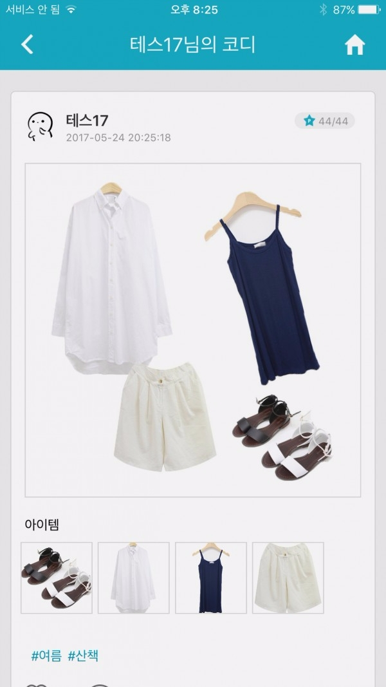
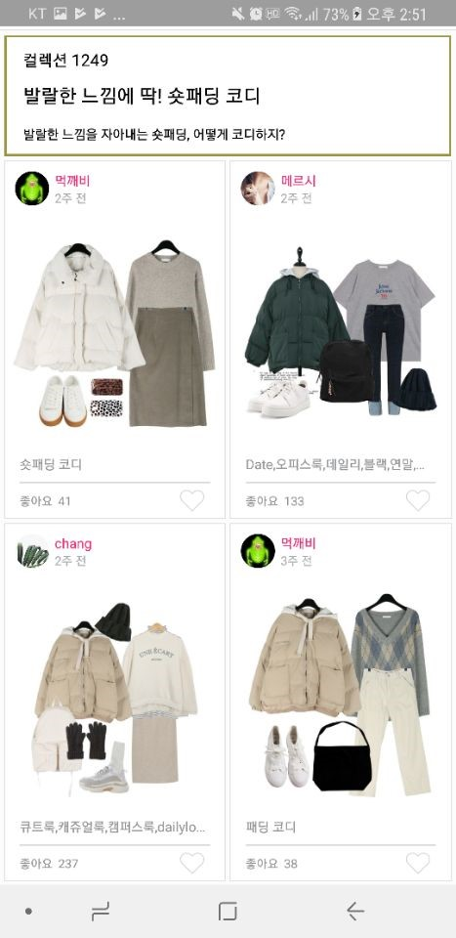
01
Service Provision
서비스 소개
아웃풋
1. 유저가 입력한 옷(사진)에 대해, 유저의 선호도를 반영하여 그 옷과 비슷한 옷을
입은 코디 모델 사진들을 추천
2. 코디 플랫폼으로서 발전 : 다른 유저들의 코디 사진들을 보면서 실시간으로 평가
뭐가 다른데?
인풋
1. 유저가 입력한 옷(사진)에 대해, 유저의 선호도를 반영하여 그 옷과 비슷한 옷을
입은 코디 모델 사진들을 추천
2. 코디 플랫폼으로서 발전 : 다른 유저들의 코디 사진들을 보면서 실시간으로 평가
Notes:
왼쪽 : 기존의 코디 추천앱들 맵씨, 룩핀, 아웃핏, 코디북, 옷잘남, 스타일쉐어, 스타일룩
날씨에 따라 코디추천앱 : 오늘의 코디, 스타일웨더, 오늘의 코디, 오늘 뭐 입지, 웨더코디, 데일리코디,
여러분들이 있었으면 좋겠다고 한 이유 – 실제로는 수요가 별로 많지 않음. 호기심에 다운받는 경우가 대부분
추천에 그친 : 코디헬퍼, 코디마켓, 내옷장
쇼핑몰과 연계 : 스타일닷컴
내 옷이 아니자나 => 이런 옷들을 다 살 여유는 없는데…

Slide 4
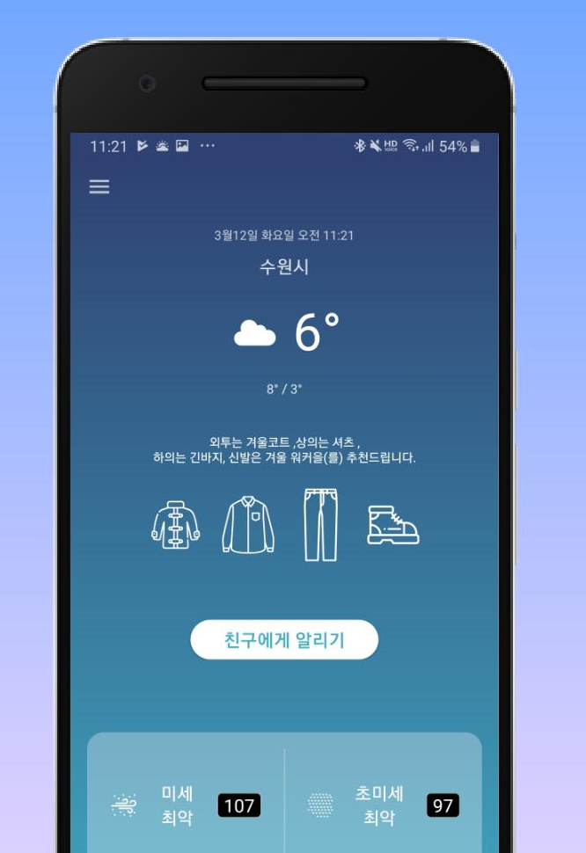
01
Comparison with competitors
경쟁 서비스와 비교
아웃풋
1. 유저가 입력한 옷(사진)에 대해, 유저의 선호도를 반영하여 그 옷과 비슷한 옷을
입은 코디 모델 사진들을 추천
2. 코디 플랫폼으로서 발전 : 다른 유저들의 코디 사진들을 보면서 실시간으로 평가
- 구글플레이에 등록된 코디어플 21개 분석결과 -
전문가 혹은 타인의 추천 41%
날씨에 맞는 옷 추천 35%
쇼핑몰과 연계 24%
인풋
1. 유저가 입력한 옷(사진)에 대해, 유저의 선호도를 반영하여 그 옷과 비슷한 옷을
입은 코디 모델 사진들을 추천
2. 코디 플랫폼으로서 발전 : 다른 유저들의 코디 사진들을 보면서 실시간으로 평가
Notes:
왼쪽 : 기존의 코디 추천앱들 맵씨, 룩핀, 아웃핏, 코디북, 옷잘남, 스타일쉐어, 스타일룩
날씨에 따라 코디추천앱 : 오늘의 코디, 스타일웨더, 오늘의 코디, 오늘 뭐 입지, 웨더코디, 데일리코디,
여러분들이 있었으면 좋겠다고 한 이유 – 실제로는 수요가 별로 많지 않음. 호기심에 다운받는 경우가 대부분
날씨에 맞는 옷 추천앱은 이미 시중에 나와있는 상태이며,

Slide 5
02
Competitors Services
기존 서비스
문제인식 : 기존의 코디추천 앱
1. 기존의 코디 추천은 전문가의 추천코디를 통한 방식이 주류
=> 불편성 ↑ ( 자신이 가진 옷에 대한 코디를 찾으려면 직접검색 필요 )
2. 모델 착용사진 없이 옷만 나열된 코디는 좋은 코디인지 체감이 듬
=> 코디를 입은 실제 사진이 있으면 판단을 쉽게 도와줄 수 있음
서비스 소개 :
1. 유저가 입력한 옷(사진)에 대해, 유저의 선호도를 반영하여 그 옷과 비슷한 옷을
입은 코디 모델 사진들을 추천
2. 코디 플랫폼으로서 발전 : 다른 유저들의 코디 사진들을 보면서 실시간으로 평가
Notes:
왼쪽 : 기존의 코디 추천앱들 맵씨, 룩핀, 아웃핏, 코디북, 옷잘남, 스타일쉐어, 스타일룩
날씨에 따라 코디추천앱 : 오늘의 코디, 스타일웨더, 오늘의 코디, 오늘 뭐 입지, 웨더코디, 데일리코디,
여러분들이 있었으면 좋겠다고 한 이유 – 실제로는 수요가 별로 많지 않음. 호기심에 다운받는 경우가 대부분
추천에 그친 : 코디헬퍼, 코디마켓, 내옷장
쇼핑몰과 연계 : 스타일닷컴
내 옷이 아니자나 => 이런 옷들을 다 살 여유는 없는데…

Slide 6
02
Reflected Feedback
반영된 피드백 사항
요청된 피드백 :
1. 계절, 날씨, 모임 등 상황적 요소가 고려되었으면 좋겠다.
2. 실시간으로 코디에 대해 평가를 하고, 공유할 수 있게 하면 좋겠다.
3. 추천에 따른 구매가 바로 연결되면 좋겠다.
4. 옷 디텍션에 그치지 말고, 선호도를 반영할 수 있는 알고리즘을 적용해라.
최종 반영한 피드백 :
1. (2) 반영 => 동적인 코디 플랫폼 App 개발
2. (4) 반영 => 선호도를 반영할 수 있는 Attribute-values Vector 생성, 갱신

Slide 7
03
Progress after Intermediate presentation
중간점검 이후 진행된 사항
남녀, 스타일 feature labeling
스타일 분류를 너무 많이 한 결과 => 디텍션의 부정확성 증가
총 5천장의 국내 코디 사진에 대해 댄디, 스트릿, 캐주얼 스타일 classification
GPU 서버 사용 => Deep fashion 데이터셋 추가학습
옷 종류 디텍션 부정확성 개선을 위해 옷 종류 세분화 학습 진행
ex) 맨투맨, 후드, 셔츠 …
이를 통해, 선호도 Attribute-values Vector 틀 생성
=> 유저 좋아요/싫어요 선택에 따른 weight 반영

Slide 8
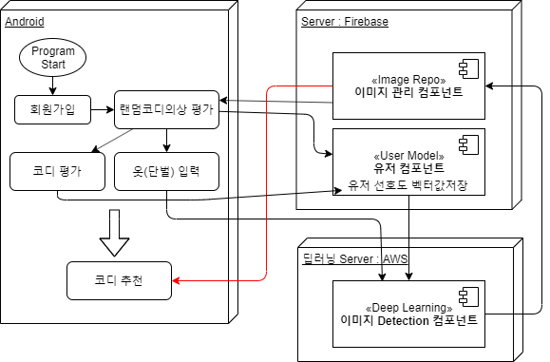
04
Development Environment
APP 개발환경 & 시스템 구조

Slide 9
현재까지 개발된 App 시연영상
및 현장시연
– 예정사항

Slide 10
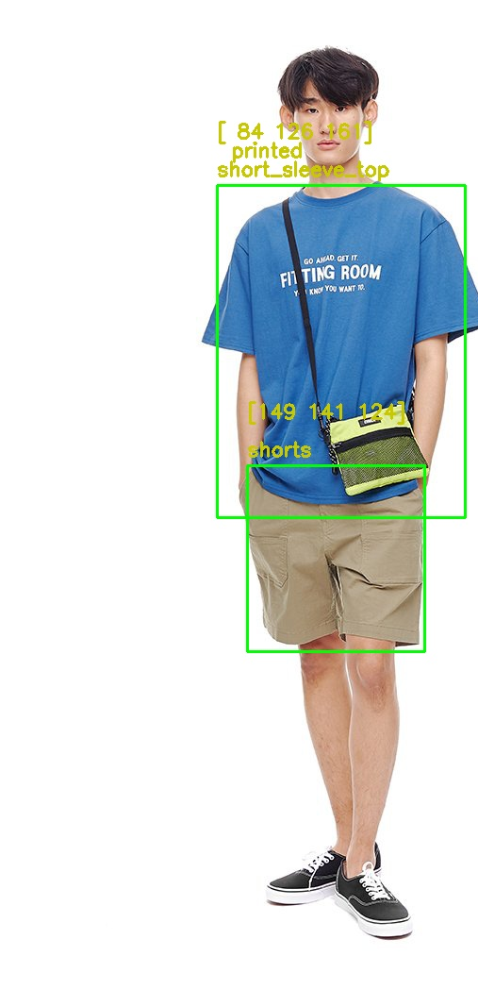
05
Adapted Deep-Learning Technology
사용된 딥러닝 기술 요약
상하의 총 13가지 분류
데이터셋 : Deep-fashion 사진 20만장
Mask-R-CNN
상의 패턴 분류
데이터셋 : pattern type당 사진 1000장
CNN-Resnet50
상의 type 분류
데이터셋 : type 당 사진 1000장
Mask-R-CNN
색 추출
K-means

Slide 11
06
Adapted Deep-Learning Technology
코디 추천 방식 요약
크롤링한 코디 데이터: 남/녀 구분, style을 3가지로 구분
추천 시스템: 사용자에게 추천받고자 하는 style을 입력받음
사용자의 input과 비슷한 style의 코디를 추천해주는 방법을 사용
추가적으로 사용자의 원하는 stype을 파악하여 다음 코디 추천에 반영
자세한 구현 알고리즘 - 예정사항 :

Slide 12
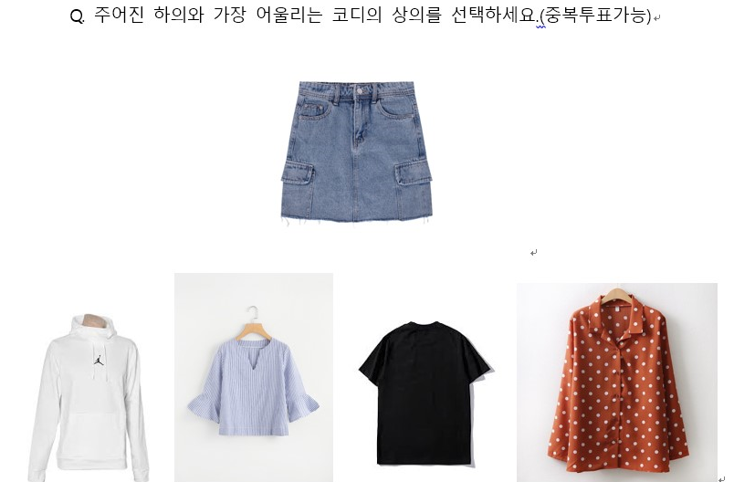
07
Objective Evaluation
프로젝트 객관적 평가요소
옷 디텍션 정확도 제시 – 예정사항 :
Deep fashion 모델 정확도 OOO vs Our Service 정확도 OOO
추천에 대한 사용자 만족도 평가(설문조사) – 예정사항 :
*설문조사 방식
- 특정 옷(상의)에 대해 코디할 옷(하의) 객관식으로 제시
- Our Service 결과로 나온 옷을 객관식 보기 중 하나로 삽입
*결과 표 제시 예정

Slide 13
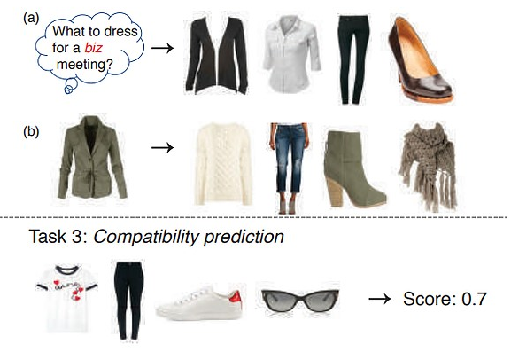
08
Limitation & Overcome
한계점 인식 및 극복방안
한계점
개발 기간동안 추천에 따른 구매 연동을 구현X
날씨, 모임, 유행 등의 상황적 요소를 고려X
단순한 (상의 – 하의) 코디 조합만 추천
극복방안
*LSTM 알고리즘 적용
패션 복장을 sequence(일반적으로 위에서 아래)와 옷의 각 항목을 time step으로
간주. 복장에있는 유행 품목을 주어서, 양방향 LSTM (Bi-LSTM) 모델을 훈련시켜
이전 제품에 조건부로 있는 다음 항목을 순차적으로 예측하여 호환성 관계를 학습

Slide 14
성균관대학교 캡스톤 디자인 프로젝트
감사합니다
지금까지 Perfect Cody3.0이었습니다.

